Slide 1
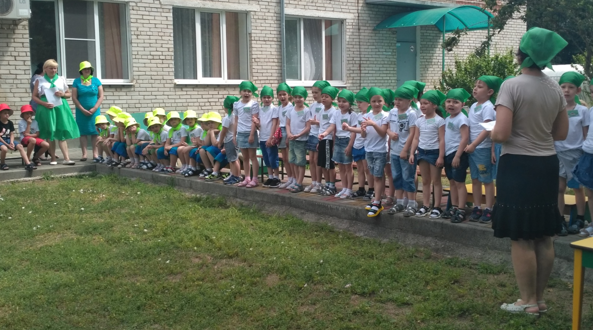
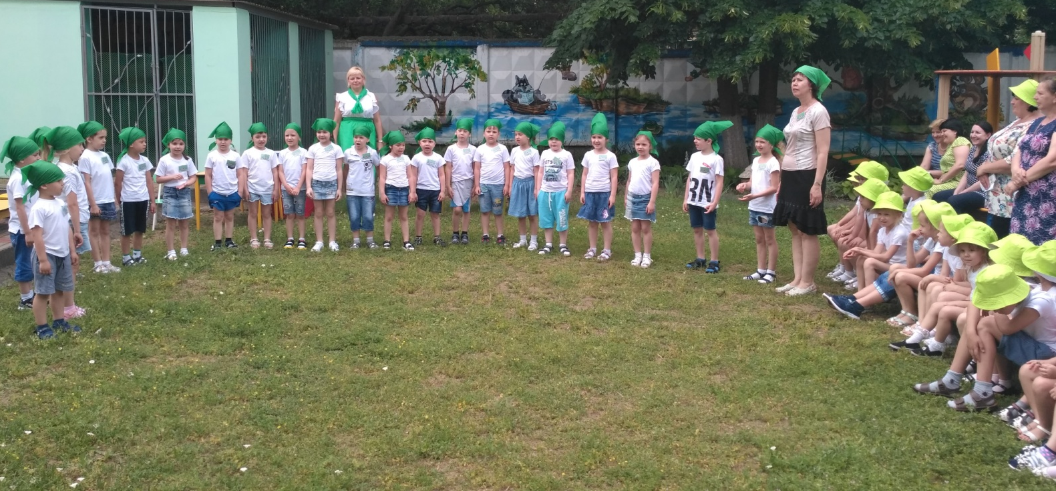
3 июня 2019 г. в МАДОУ ЦРР – детский сад №34 г. Кропоткина МО Кавказский район состоялся экологический праздник «Посвящение в Эколята», который приурочен к Всероссийской акции «Россия – территория Эколят – молодых защитников природы» и празднику – Дню эколога в России.

Slide 2
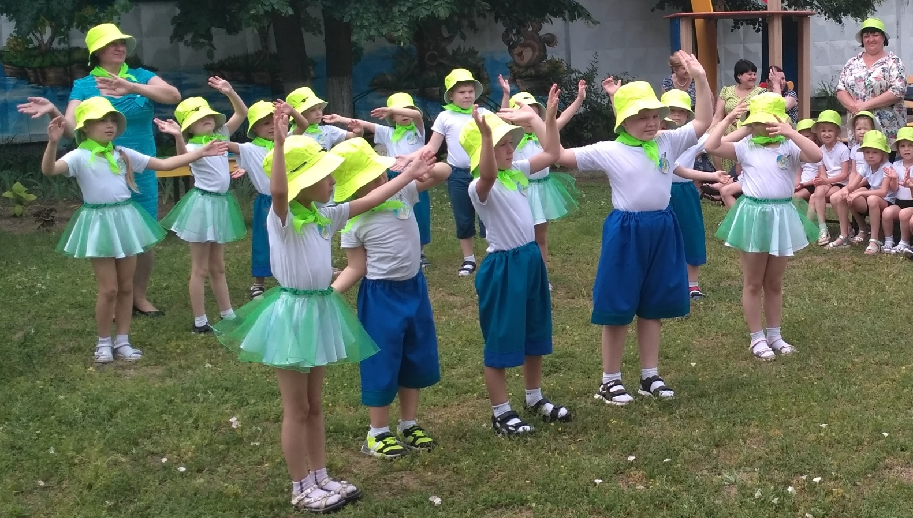
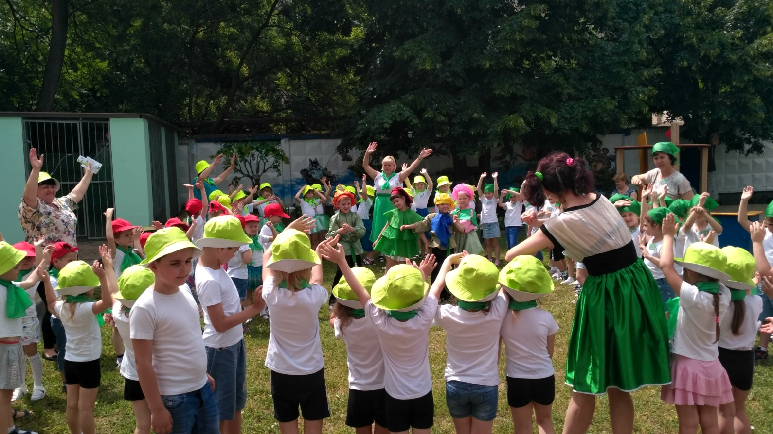
На празднике присутствовали две действующие экодружины, это «Юные энтомологи» и «Фитодружина», выпускники детского сада и ребята старших групп, которые готовы вступить в ряды экодружин «Юные дендрологи» и «Юные флористы».

Slide 3
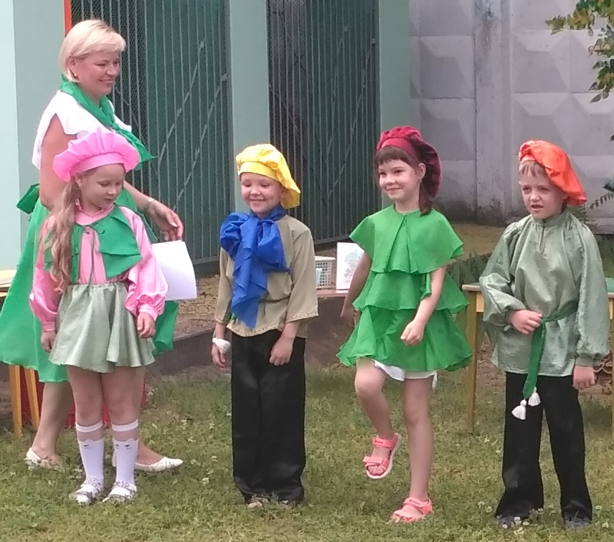
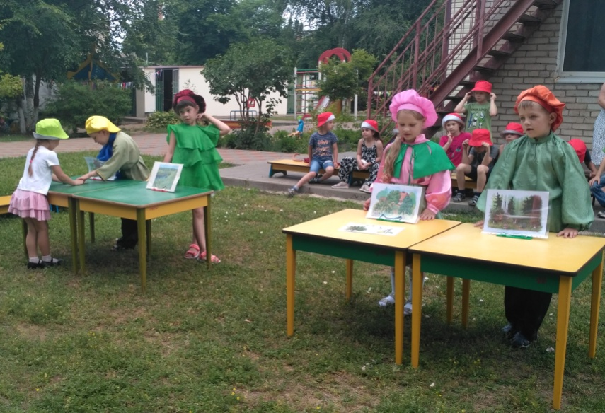
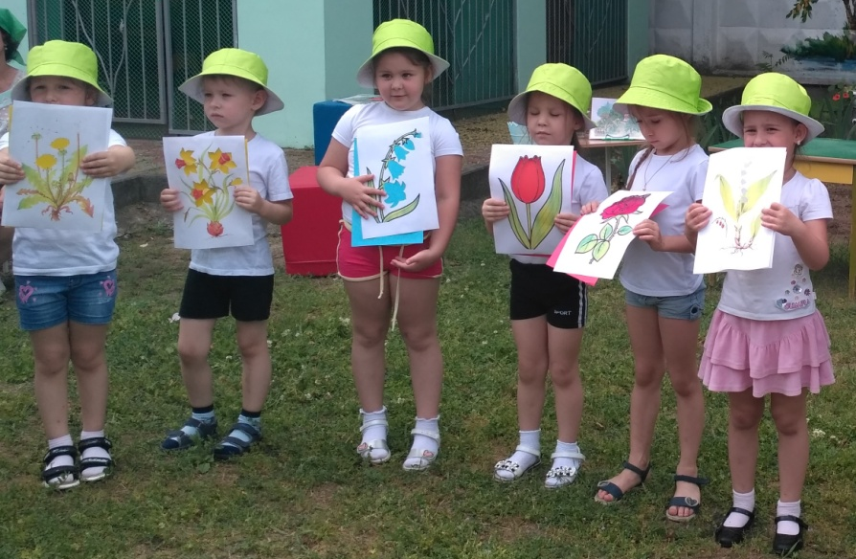
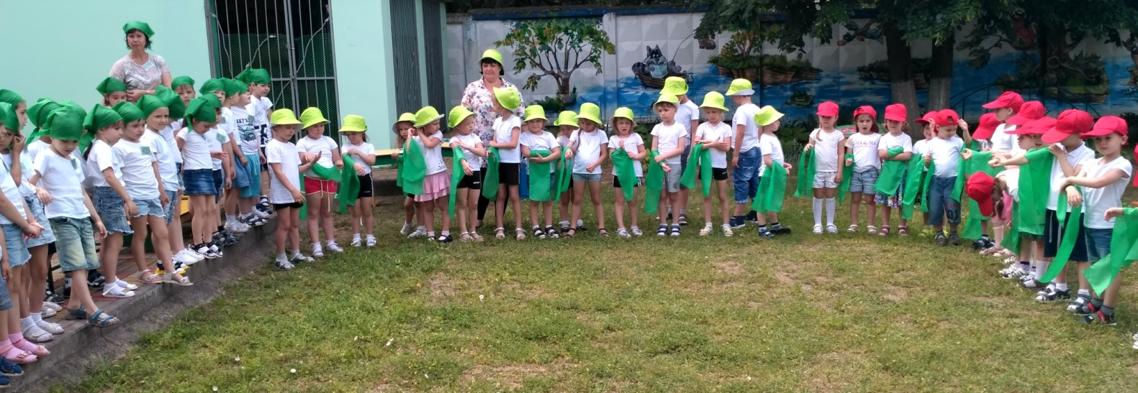
На праздник пришли наши друзья Эколята: Умница, Шалун, Ёлочка, Тихоня. Они проверили, готовы ли дошколята вступить в ряды Эколят.

Slide 4
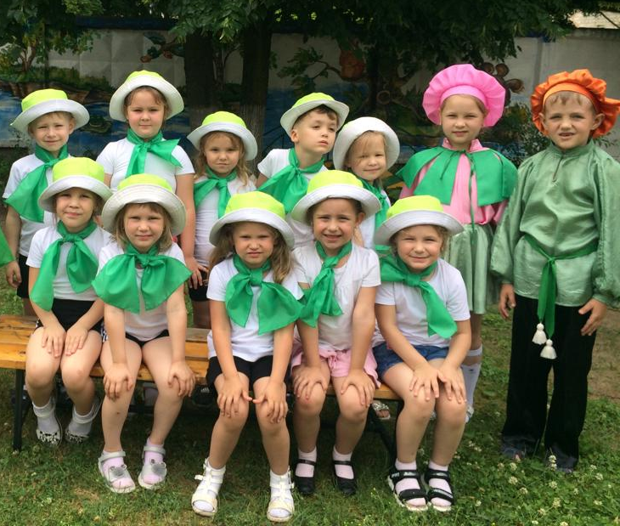
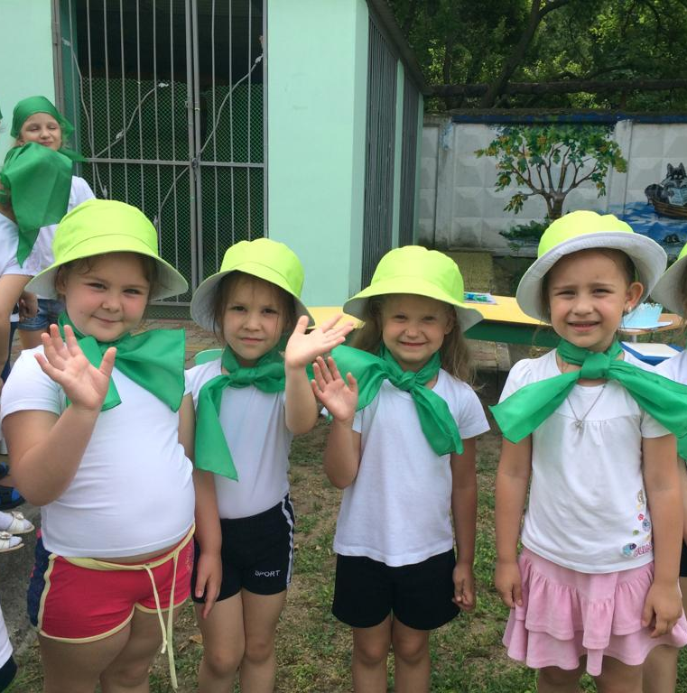
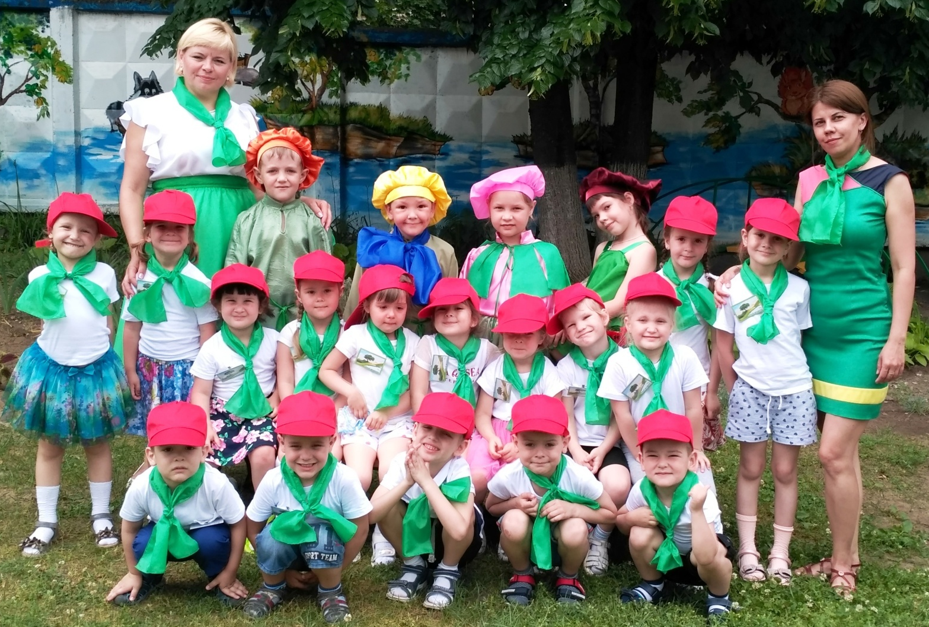
Экодружины подготовили выступления, а воспитанники старших групп выполнили все задания и доказали, что достойны звания «Эколят». Дети произнесли клятву. Им были повязаны галстуки и вручены удостоверения Эколят – молодых защитников природы.
Отчёт составила ПДО по экологии Застенчик Н.А.

